Slide 1
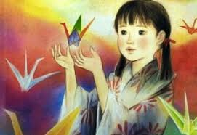
KARL BRUCKNER:SADAKO HOĆE ŽIVJETI

Slide 2
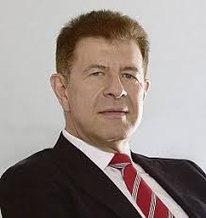
O PISCU
Karl Bruckner rođen je u Beču 9. siječnja 1906. gdje je i umro 25. listopada 1982.(bio je austrijski književnik)
Po zanimanju je bio automehaničar,bavio se mnogim poslovima,a pisati je počeo tek 1946. godine.
Njegovo najpoznatije djelo Sadako hoće živjeti prevedeno je na 70 svjetskih jezika.
Napisao je 14 djela.

Slide 3
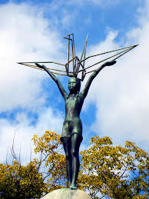
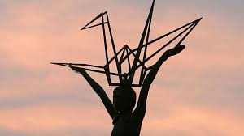
LIKOVI
Obitelj Sasaki:Sadako,Šigeo,Yasuko i otac Sasaki
Gospođa Kumakihi,gospodin Šibuta,američki i japanski vojnici

Slide 4
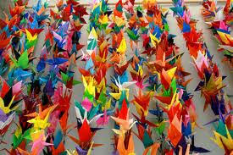
SADRŽAJ

Slide 5
HIROŠIMA
S malog otoka Tiniana 6. kolovoza 1945. poletio je bombarder nazvan Enola Gay. Umjesto uobičajenog tereta , bombi i oružja, u svom spremištu nosio je samo jednu bombu od 4090 kilograma. Odredište ovih aviona bila je Hirošima udaljena šest sati leta.
Pri visini od 9.450 metara je Enola Gay u 8:15 sati izbacila atomsku bombu.
3 dana kasnije SAD je bacio još jednu atomsku bombu,u Nagasaki.Japan se nakon toga odlučio za bezuvjetnu kapitulaciju i time je završen Drugi svjetski rat.

Slide 6
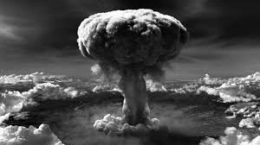
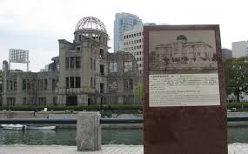
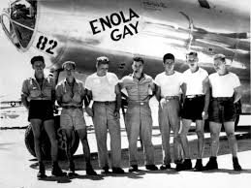
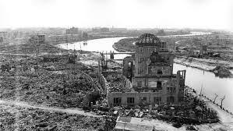
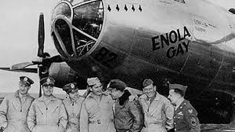

Slide 7
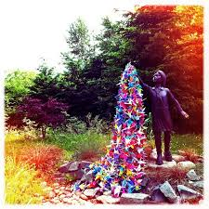
LIK SADAKO SASAKI
Pratimo njezin život od 4. do 14. godine.Sadako je mala i bucmasta djevojčica rumenih obraza i obučena u najjeftiniji kimono.Sadako je znatiželjna,pametna i uporna djevojčica.Sadako je bolesna od posljedica zračenja što su roditelji saznali tek nakon deset godina.Sadako je tada bila predana svome cilju-izradi 1000 ždralova kako bi ozdravila.Nažalost,bolest ju je u tome spriječila i ona je umrla.

Slide 8
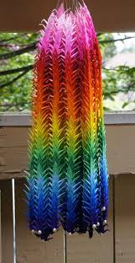
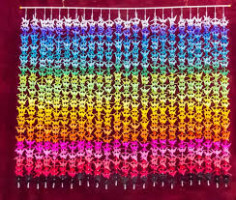
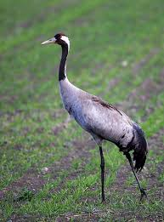
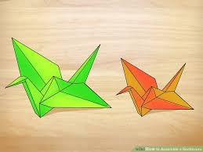
SENBAZURU
Senbazuru ili tisuću origami ždralova je skupina od jedne tisuće origami ždralova, povezanih jednom niti. Jedna stara japanska legenda govori da će onome tko uspije izraditi 1,000 origami ždralova, ždral ispuniti jednu želju. Neki smatraju kako će,umjesto jedne želje, onaj tko ih izradi dobiti vječnu sreću. Ždral je u Japanu jedna od svetih životinja(kao i kornjača i zmaj)

Slide 9
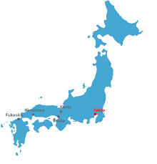
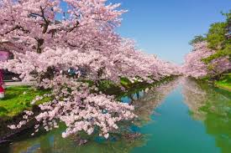
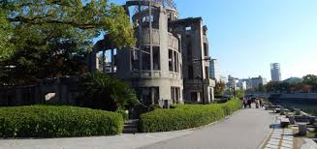

Slide 10
感謝
HVALA
Notes:
KANSHA

